Slide 1
PROJECT AKHIR MATA KULIAH PEMBELAJARAN MESIN
Deteksi Risiko Dropout
Mahasiswa pada Awal Semester 2
Memanfaatkan data akademik semester 1 dan perilaku belajar untuk memprioritaskan intervensi.
Kelompok 2 • Nama Anggota 1 • Nama Anggota 2 • Nama Anggota 3
NIM ... • NIM ... • NIM ...
Kelas: ... | 2026
32%
mahasiswa dropout
dalam dataset
100.000
baris data
Notes:
Perkenalkan anggota kelompok, judul, dan konteks singkat. Sebutkan bahwa project berfokus pada prediksi awal semester 2 dan aplikasi untuk membantu prioritas intervensi.

Slide 2
01 • KONTEKS
Latar Belakang & Masalah
Dropout bukan sekadar angka retensi. Di baliknya ada mahasiswa yang kehilangan kesempatan belajar dan institusi yang kehilangan sumber daya.
32%
proporsi dropout (32.004 dari 100.000)
• 32% mahasiswa dalam dataset dropout — cukup besar untuk membutuhkan skrining sistematis.
• Sinyal risiko sudah terlihat di semester 1: IPK, mata kuliah gagal, kehadiran, tenggat, dan keterlibatan LMS.
• Intervensi akan lebih efektif jika dilakukan sebelum semester 2 berjalan, bukan setelah nilai akhir keluar.
• Pertanyaan project: bisakah model menandai risiko menggunakan data yang tersedia di awal semester 2?
68 : 32
rasio bertahan : dropout
0
missing value dan duplikat
Tantangan utama: gpa_semester_2 adalah leakage • kelas tidak seimbang • accuracy saja menyesatkan
Project Akhir Pembelajaran Mesin • Kelompok 2
02
Notes:
Jelaskan mengapa masalah ini penting. Tekankan bahwa data semester 2 belum tersedia saat prediksi, sehingga gpa_semester_2 harus dibuang. Sebutkan juga tantangan ketidakseimbangan kelas dan pemilihan metrik.

Slide 3
02 • ARAH PROJECT
Tujuan & Kontribusi
Model early warning
Bandingkan 3 algoritma
Memprediksi probabilitas dropout pada awal semester 2 dengan data yang benar-benar tersedia.
Logistic Regression, Random Forest, dan XGBoost diuji dengan protokol yang sama.
Jelaskan faktor risiko
Aplikasi siap pakai
Mengidentifikasi fitur paling berpengaruh dan membaca arah hubungannya.
Streamlit untuk prediksi individu, prediksi batch, dan rekomendasi tindak lanjut.
Kontribusi project
• Skenario awal semester 2 dengan kontrol leakage yang eksplisit.
• Evaluasi berfokus pada F1, recall dropout, dan PR-AUC — bukan hanya accuracy.
• Threshold dipilih dari out-of-fold prediction, bukan dari data test.
• Aplikasi tidak hanya menampilkan probabilitas, tetapi juga faktor risiko dan rekomendasi.
Project Akhir Pembelajaran Mesin • Kelompok 2
03
Notes:
Sampaikan empat tujuan utama dan kontribusi. Poin pembeda: skenario awal semester 2, kontrol leakage, threshold dari data training, dan aplikasi yang memberi rekomendasi, bukan hanya angka.

Slide 4
03 • DASAR PENELITIAN
Studi Literatur (1/2)
No. | Penulis & tahun | Fokus & dataset | Metode | Hasil utama
1 | Mduma, Kalegele, & Machuve (2019) | Survei ML untuk prediksi dropout; literatur jurnal, buku, studi kasus. | Decision tree, naive Bayes, neural network, ensemble. | Riset terkonsentrasi di negara maju; data tingkat sekolah dan keterbatasan sumber daya perlu diperhatikan.
2 | Delen (2011) | Attrition mahasiswa tahun pertama; data institusional 8 tahun. | ANN, decision tree, logistic regression. | ANN terbaik dengan akurasi sekitar 81%; variabel pendidikan dan keuangan paling penting.
3 | Hoffait & Schyns (2017) | Deteksi dini mahasiswa berpotensi kesulitan; data pendaftaran Universitas Liège. | Random forest, logistic regression, dan ANN; adaptasi algoritma untuk kelas yang paling penting. | Algoritma yang disesuaikan membantu menemukan mahasiswa berisiko lebih akurat untuk remediasi dini.
Benang merah: data akademik + keterlibatan belajar adalah sinyal utama; evaluasi perlu melampaui accuracy.
Project Akhir Pembelajaran Mesin • Kelompok 2
04
Notes:
Ringkas tiga literatur pertama. Soroti bahwa ANN/ensemble sering unggul, tetapi data dan metrik berbeda-beda. Delen menekankan faktor pendidikan dan keuangan; Hoffait menekankan deteksi dini dan kelas berisiko.

Slide 5
03 • DASAR PENELITIAN
Studi Literatur (2/2)
No. | Penulis & tahun | Fokus & dataset | Metode | Hasil utama
4 | Gray & Perkins (2019) | Keterlibatan awal dan kehadiran; data perkuliahan. | Learning analytics + machine learning. | Mahasiswa dapat diidentifikasi sejak minggu ke-3 dengan akurasi sekitar 97%.
5 | Tomasevic, Gvozdenovic, & Vranes (2020) | Prediksi performa ujian dan risiko gagal; data mata kuliah. | Perbandingan supervised data mining, termasuk ANN dan ensemble. | ANN terbaik; data keterlibatan dan performa masa lalu lebih informatif daripada demografi.
6 | Sghir, Adadi, & Lahmer (2023) | Systematic review predictive learning analytics 2012–2022. | PRISMA; review model ML/DL, fitur, preprocessing, dan metrik. | Data keterlibatan penting; interpretabilitas dan validasi masih menjadi celah.
Celah yang dijawab project
Prediksi dropout tingkat mahasiswa pada awal semester 2, perbandingan tiga model, threshold tuning, dan aplikasi yang dapat dijelaskan ke pengguna.
Project Akhir Pembelajaran Mesin • Kelompok 2
05
Notes:
Lanjutkan tiga literatur berikutnya. Gray & Perkins menunjukkan nilai data keterlibatan awal. Tomasevic menunjukkan demografi kurang penting dibanding keterlibatan. Sghir menunjukkan celah interpretabilitas dan validasi, yang menjadi dasar project ini.

Slide 6
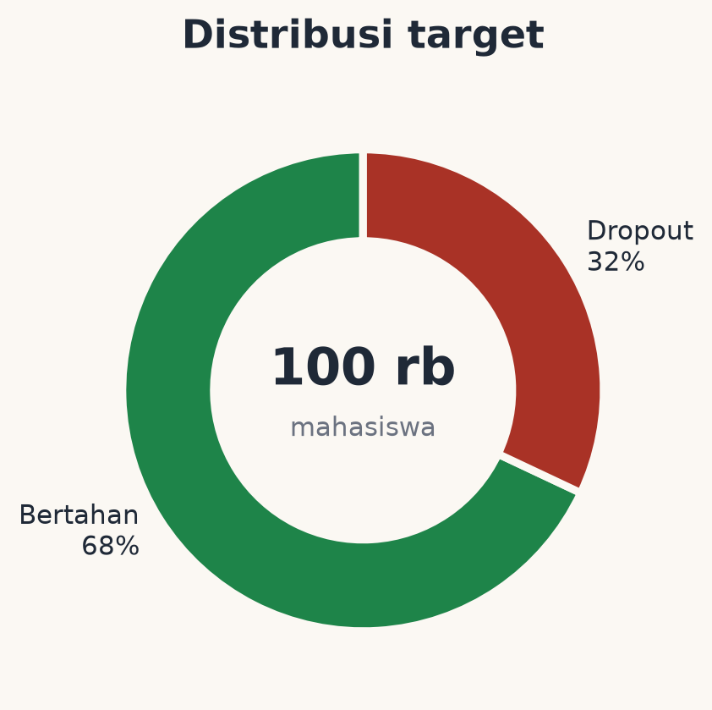
04 • BAHAN ANALISIS
Dataset
• Sumber: Kaggle — Student Academic Performance & Dropout Risk (Mohan Krishna Thalla), lisensi CC0.
• 100.000 baris × 34 kolom; 0 missing value; 0 duplikat.
• Target: dropout (1 = dropout, 0 = bertahan) dengan komposisi 68% : 32%.
• Skenario: hanya data sampai akhir semester 1 yang boleh dipakai.
Kelompok fitur
Profil & admisi
Capaian semester 1
Perilaku belajar
Usia, gender, kewarganegaraan, pendapatan, beasiswa, nilai admisi.
Mata kuliah diambil/gagal, IPK semester 1, kehadiran, tugas.
LMS, perpustakaan, tenggat, stres, kepuasan, tidur, kerja.
Dibuang: person_id (identifier) • semester (tidak sesuai skenario) • gpa_semester_2 (leakage)
Project Akhir Pembelajaran Mesin • Kelompok 2
06
Notes:
Jelaskan sumber dataset dan karakteristiknya. Tekankan alasan membuang gpa_semester_2: pada awal semester 2 nilainya belum ada. Sebutkan tiga kelompok fitur yang dipakai.

Slide 7
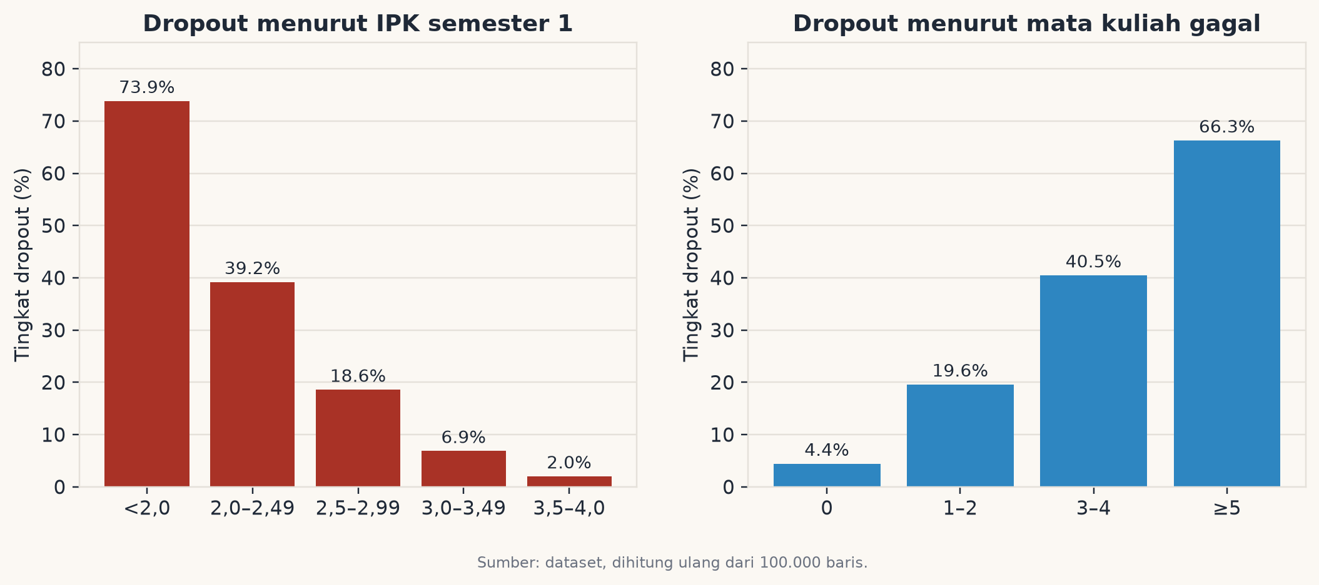
05 • EKSPLORASI DATA
EDA: Sinyal Risiko Sudah Terlihat
IPK < 2,0 → dropout 73,9% • IPK 3,5–4,0 → 2,0% • gagal ≥5 mata kuliah → 66,3% • pendapatan rendah 42,9% vs tinggi 20,0%
• Pola bertingkat dan konsisten: semakin rendah capaian akademik, semakin tinggi risiko.
• Korelasi terkuat: IPK semester 1 (−0,569) dan jumlah mata kuliah gagal (+0,467).
• Keterlibatan (kehadiran, tugas, LMS, tenggat) memberi sinyal tambahan yang dapat diintervensi.
Project Akhir Pembelajaran Mesin • Kelompok 2
07
Notes:
Bacakan dua grafik: risiko turun tajam saat IPK naik, dan melonjak saat jumlah mata kuliah gagal bertambah. Tambahkan temuan pendapatan. Tekankan bahwa ini asosiasi, bukan kausalitas.

Slide 8
06 • MENJAGA INTEGRITAS EVALUASI
Preprocessing & Feature Engineering
1
2
3
4
5
Buang leakage
Feature engineering
Split 80 : 20
Pipeline
Class weight
person_id, semester,
gpa_semester_2
fail_rate, engagement_score,
risk_flag_count
stratified,
random_state=42
log1p + scale;
one-hot kategori
balanced /
scale_pos_weight
Keputusan yang sengaja dihindari
Keputusan | Alasan
Tanpa imputasi | Tidak ada missing value (0 dari 100.000 baris).
Tanpa hapus outlier | Nilai ekstrem masih wajar secara domain dan bisa menjadi sinyal risiko.
Tanpa SMOTE | Rasio 68:32 masih wajar; class_weight lebih sederhana dan menghindari overfitting sintetis.
Data test tetap bersih
Split dilakukan sebelum preprocessing, tuning, dan threshold. Data test baru dipakai sekali pada evaluasi akhir.
Hasil transformasi
32 fitur input → 56 fitur setelah one-hot. Semua transformer di-fit hanya pada data training.
Project Akhir Pembelajaran Mesin • Kelompok 2
08
Notes:
Jelaskan alur preprocessing dan alasan setiap keputusan. Tekankan bahwa semua transformasi berada dalam pipeline dan hanya di-fit pada training. Data test tidak pernah dipakai untuk memilih fitur, tuning, atau threshold.

Slide 9
07 • TIGA ALGORITMA, SATU PROTOKOL
Pengembangan Model
Logistic Regression
Random Forest
XGBoost
Linear, interpretable.
Baseline kuat untuk data tabular.
Koefisien menunjukkan arah risiko.
Ensemble pohon, menangkap interaksi non-linear.
Lebih tahan outlier.
Feature importance berbasis impurity.
Gradient boosting, kuat untuk data tabular.
Menangani interaksi kompleks.
scale_pos_weight untuk kelas minoritas.
Protokol eksperimen
Model | Parameter terbaik
Logistic Regression | C=10, class_weight=balanced
Random Forest | 200 trees, max_depth=None, min_samples_split=10
XGBoost | 400 trees, lr=0.03, depth=5, subsample=0.7
• 80.000 train / 20.000 test, stratified, random_state=42.
• 5-fold StratifiedKFold untuk baseline dan pemilihan model.
• RandomizedSearchCV (3-fold, scoring F1) pada data training.
• Threshold dicari dari out-of-fold prediction, bukan data test.
Mengapa tiga model ini?
Mewakili tiga tingkat kompleksitas: linear, bagging, dan boosting. Perbandingannya menunjukkan apakah hubungan non-linear benar-benar memberi nilai tambah.
Project Akhir Pembelajaran Mesin • Kelompok 2
09
Notes:
Jelaskan karakteristik tiga algoritma dan protokol yang sama. Sebutkan parameter terbaik. Tekankan bahwa data test tidak dipakai untuk tuning, dan threshold dipilih dari OOF prediction.

Slide 10
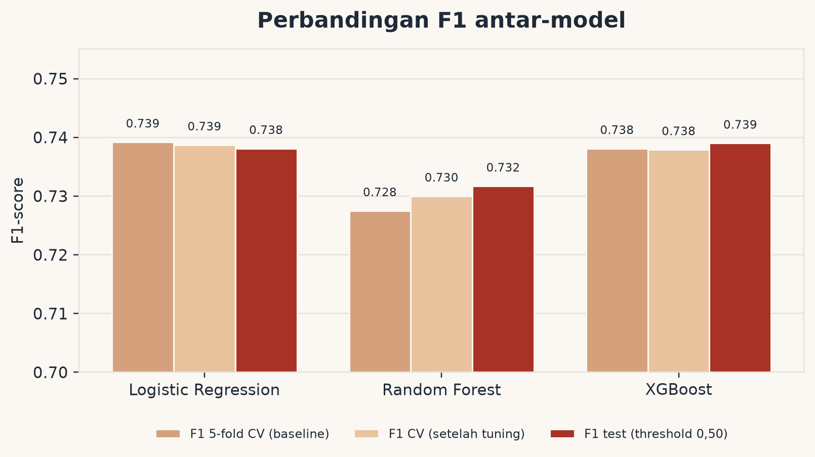
08 • HASIL PADA DATA TEST
Evaluasi & Perbandingan Model
Model | Acc | Prec | Recall | F1
Logistic Regression | 0.814 | 0.673 | 0.817 | 0.738
Random Forest | 0.821 | 0.703 | 0.762 | 0.732
XGBoost | 0.816 | 0.677 | 0.813 | 0.739
F1 CV terbaik
Logistic Regression — 0,7387
F1 test @0,50
XGBoost — 0,7390
Selisih F1 test antar-model hanya 0,0073 — performa ketiganya kompetitif.
F1 final LR @0,57
0,7431 • recall 77,4% • precision 71,4%
Project Akhir Pembelajaran Mesin • Kelompok 2
10
Notes:
Bandingkan F1 CV dan F1 test. LR unggul di CV, XGBoost unggul tipis di test threshold 0,50. Setelah threshold LR dioptimalkan, F1-nya menjadi 0,7431. Tekankan selisih kecil dan pemilihan model tidak hanya dari test.

Slide 11
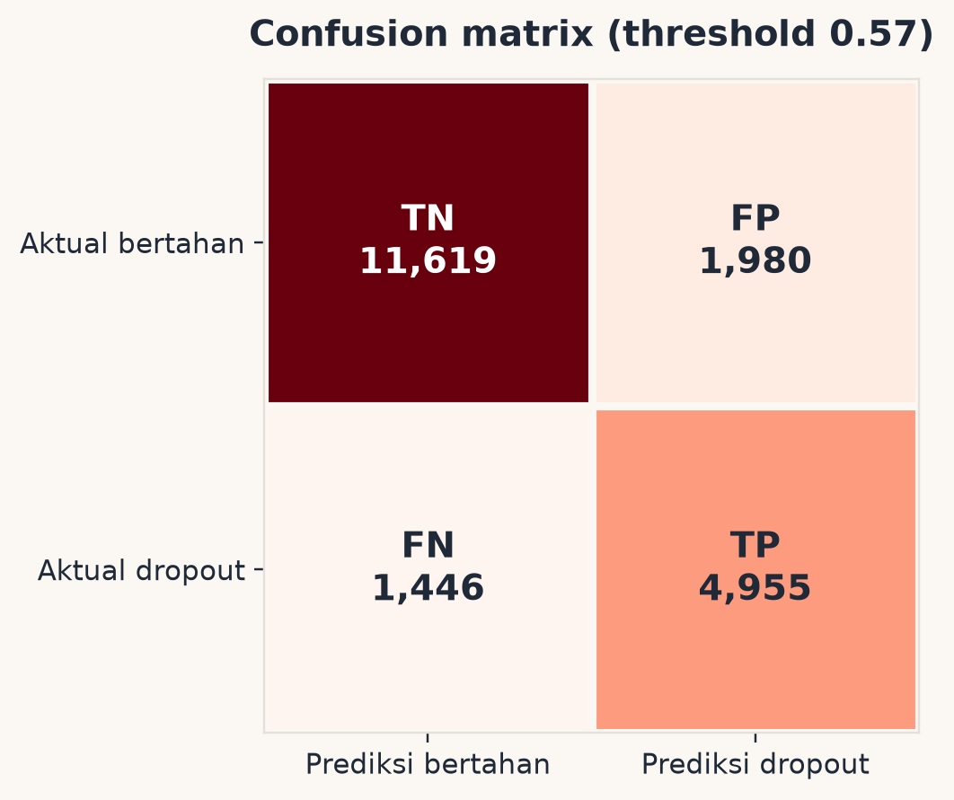
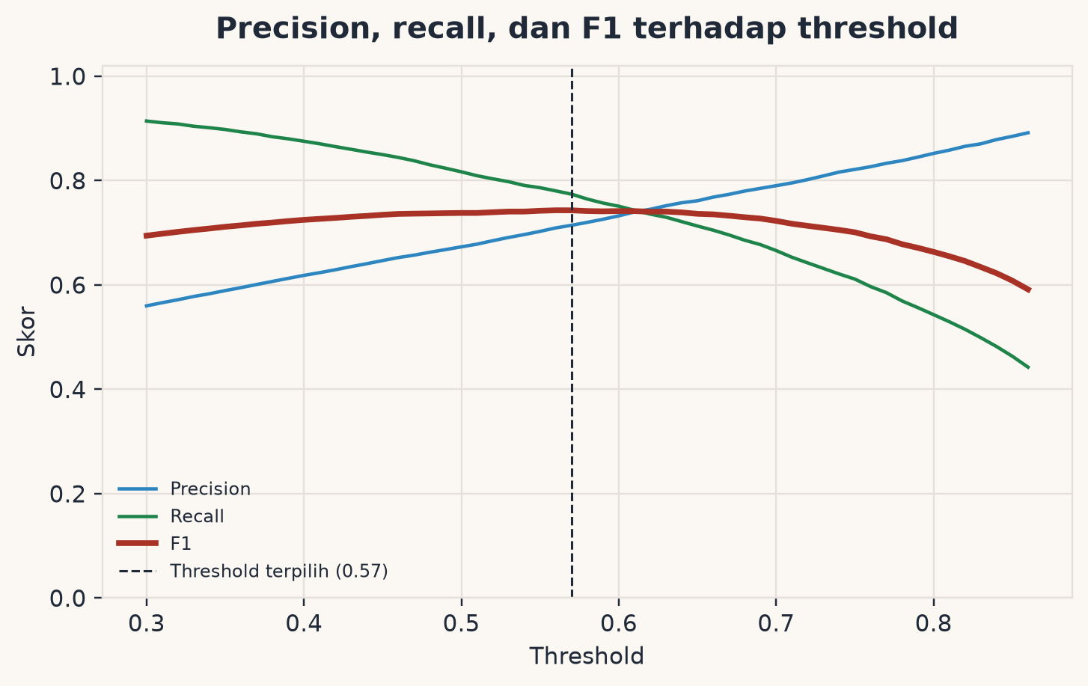
09 • DARI PROBABILITAS KE KEPUTUSAN
Threshold & Confusion Matrix
Threshold 0,57 dipilih dari out-of-fold prediction
• TP 4.955 • FN 1.446 • FP 1.980 • TN 11.619
• Recall 77,4%: sekitar tiga dari empat mahasiswa dropout tertangkap.
• Precision 71,4%: dari yang ditandai, sekitar tujuh dari sepuluh benar-benar dropout.
Project Akhir Pembelajaran Mesin • Kelompok 2
11
Notes:
Jelaskan trade-off threshold. Di 0,57, recall 77,4% dan precision 71,4%. False negative 1.446 adalah kelompok yang paling mahal karena tidak mendapat intervensi. False positive tetap bisa diberi pengecekan ringan.

Slide 12
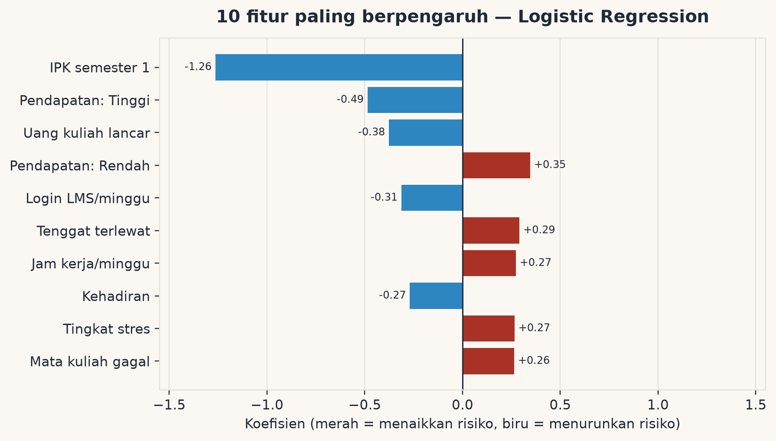
10 • INTERPRETASI MODEL
Faktor yang Paling Berpengaruh
IPK semester 1
Koefisien −1,26; fitur paling dominan. IPK rendah menaikkan risiko.
Faktor finansial
Pendapatan tinggi dan uang kuliah lancar menurunkan risiko; pendapatan rendah menaikkannya.
Perilaku belajar
Tenggat terlewat, jam kerja, stres, kehadiran, dan LMS ikut berkontribusi.
Feature importance = kontribusi prediktif, bukan hubungan kausal.
Project Akhir Pembelajaran Mesin • Kelompok 2
12
Notes:
Bacakan fitur teratas. IPK semester 1 paling dominan, diikuti faktor finansial dan perilaku. Ingatkan bahwa koefisien dipengaruhi korelasi antarfitur dan tidak boleh ditafsirkan sebagai sebab-akibat.

Slide 13
11 • PEMILIHAN MODEL
Mengapa Logistic Regression?
Model dipilih berdasarkan F1 cross-validation, bukan accuracy atau satu angka test.
Perbandingan singkat
 | LR | XGB | RF
F1 CV | 0,739 | 0,738 | 0,730
F1 test | 0,738 | 0,739 | 0,732
Recall | 0,817 | 0,813 | 0,763
Accuracy | 0,814 | 0,816 | 0,821
F1 CV terbaik
0,7387 — sedikit di atas XGBoost (0,7379) dan Random Forest (0,7300).
Stabil
Standar deviasi F1 antar-fold 0,0022; gap train–test mendekati nol.
Catatan penting
Interpretable
Random Forest punya accuracy tertinggi (0,821), tetapi recall dan F1 terendah. Accuracy bukan metrik utama untuk early warning.
Koefisien memberi arah risiko dan memudahkan penjelasan kepada pengguna.
Threshold-aware
Setelah threshold 0,57, F1 test 0,7431 — lebih tinggi dari XGBoost di 0,50.
Model yang dipakai di aplikasi: Logistic Regression + threshold 0,57.
Project Akhir Pembelajaran Mesin • Kelompok 2
13
Notes:
Jelaskan empat alasan memilih LR. Tekankan bahwa RF punya accuracy tertinggi tetapi recall terendah, sehingga tidak cocok untuk early warning. XGBoost kompetitif, tetapi LR lebih stabil dan interpretable.

Slide 14
12 • STREAMLIT
Implementasi Aplikasi
Input
Feature engineering
Preprocessing
Model
Output
Form profil,
akademik, perilaku
atau CSV batch
fail_rate,
engagement_score,
risk_flag_count
log1p + scale,
one-hot;
pipeline tersimpan
Logistic Regression
+ threshold 0,57
Probabilitas,
kategori, faktor,
rekomendasi
Teknologi & output
Input → Process → Output
• Streamlit 1.66, joblib, pandas, scikit-learn, Altair.
• Model + threshold + daftar fitur dimuat dari satu artefak (model_dropout.pkl).
• Prediksi individu: probabilitas, kategori risiko, faktor risiko, dan rekomendasi.
• Prediksi batch: unggah CSV, daftar prioritas, unduh hasil lengkap.
Alur aplikasi mengikuti kebutuhan tugas: pengguna memasukkan data, model menjalankan pipeline yang sama seperti saat evaluasi, lalu hasil ditampilkan dalam bahasa yang dapat ditindaklanjuti.
Menjaga konsistensi
Preprocessing dan threshold disimpan bersama model. Aplikasi tidak menghitung ulang aturan secara terpisah, sehingga hasil konsisten.
Project Akhir Pembelajaran Mesin • Kelompok 2
14
Notes:
Jelaskan arsitektur input-proses-output. Tekankan bahwa aplikasi memuat pipeline dan threshold yang sama dengan evaluasi, sehingga tidak ada perbedaan preprocessing antara notebook dan aplikasi.

Slide 15
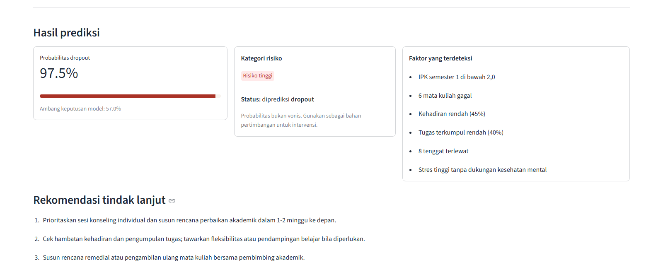
13 • APLIKASI DIJALANKAN
Demo: Prediksi Individu
97,5%
Risiko tinggi
Rekomendasi
probabilitas dropout pada contoh profil berisiko tinggi
faktor: IPK 1,2; 6 mata kuliah gagal; kehadiran 45%
konseling individual, remedial, dan pengecekan hambatan belajar
Project Akhir Pembelajaran Mesin • Kelompok 2
15
Notes:
Tunjukkan aplikasi benar-benar berjalan. Isi contoh profil berisiko tinggi, klik prediksi, lalu tunjukkan probabilitas, kategori, faktor, dan rekomendasi. Sebutkan bahwa angka ini contoh input, bukan hasil untuk mahasiswa nyata.

Slide 16
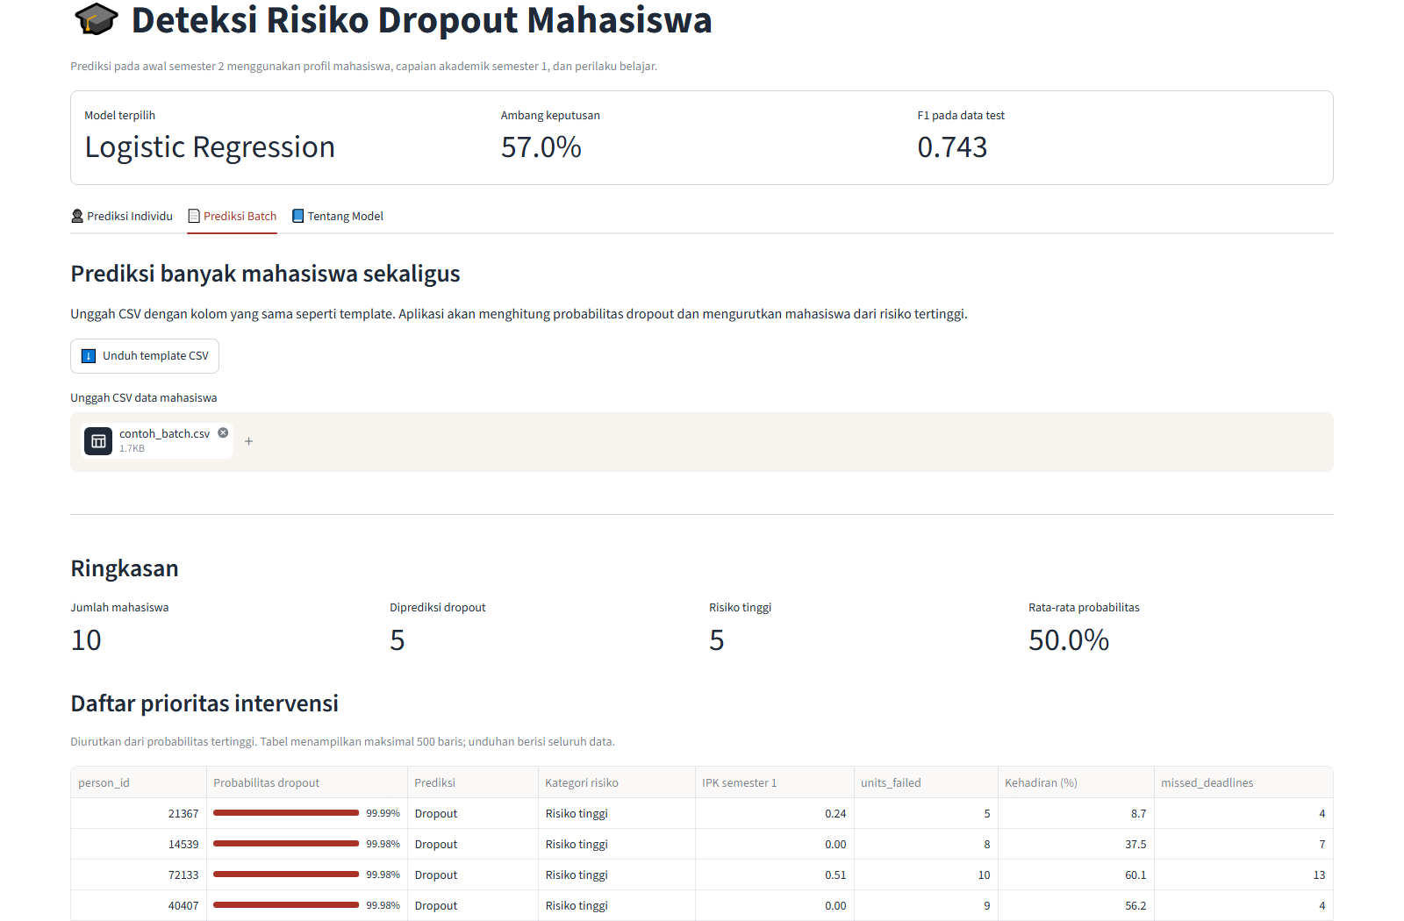
14 • APLIKASI DIJALANKAN
Demo: Prediksi Batch
Alur batch
• Unduh template CSV.
• Unggah data seluruh angkatan.
• Model menghitung probabilitas dan mengurutkan prioritas.
• Unduh hasil lengkap untuk tim bimbingan.
Validasi input
Kolom wajib diperiksa; nilai kosong dan mata kuliah gagal > diambil ditolak dengan pesan yang jelas.
Output
Tabel prioritas, ringkasan jumlah berisiko, dan unduhan CSV.
Project Akhir Pembelajaran Mesin • Kelompok 2
16
Notes:
Tunjukkan tab batch: unduh template, unggah CSV, lihat ringkasan dan tabel prioritas, lalu unduh hasil. Tekankan bahwa output diurutkan dari probabilitas tertinggi agar sumber daya bimbingan dapat diprioritaskan.

Slide 17
15 • JAWABAN ATAS TUJUAN
Kesimpulan
Model early warning berhasil dibangun dan diimplementasikan, dengan batasan yang perlu dipahami.
Poin | Hasil
Model terpilih | Logistic Regression; F1 CV 0,7387.
Performa final | F1 0,7431; recall 77,4%; precision 71,4%; ROC-AUC 0,899; PR-AUC 0,825.
Dampak | 4.955 dari 6.401 mahasiswa dropout di data test berhasil ditangkap.
Faktor utama | IPK semester 1, pendapatan, status uang kuliah, LMS, tenggat, kehadiran, stres.
Aplikasi | Prediksi individu + batch, lengkap dengan faktor risiko dan rekomendasi.
Pesan utama
Model ini adalah alat skrining untuk memprioritaskan intervensi manusia — bukan vonis otomatis. Keputusan akhir tetap berada pada pembimbing akademik.
Project Akhir Pembelajaran Mesin • Kelompok 2
17
Notes:
Ringkas hasil: LR terpilih, F1 final 0,7431, recall 77,4%, dan aplikasi sudah berjalan. Tutup dengan pesan bahwa model adalah alat bantu, bukan pengganti keputusan manusia.

Slide 18
16 • KEJUJURAN ILMIAH
Keterbatasan & Pengembangan
Keterbatasan
Potensi pengembangan
• Indikasi data sintetis: gpa_semester_2 < gpa_semester_1 pada 90,4% baris.
• Asumsi timing: fitur keterlibatan dianggap merekam semester 1; dataset tidak mendokumentasikan periodenya.
• Split acak, bukan validasi temporal antar-angkatan.
• Faktor motivasi, keluarga, dan kesehatan mental tidak terukur lengkap.
• Validasi temporal pada data angkatan berikutnya.
• SHAP untuk interpretasi per mahasiswa.
• Cost-sensitive learning dengan biaya FN/FP eksplisit.
• Monitoring drift dan deployment ke server kampus.
• Survival analysis untuk memperkirakan waktu dropout.
Keterbatasan aplikasi
Rencana pengembangan
Aplikasi membutuhkan input lengkap dan belum terhubung ke SIAKAD. Prediksi bergantung pada kualitas dan konsistensi data yang diunggah.
Integrasi API SIAKAD, antrean intervensi, umpan balik hasil intervensi, dan evaluasi berkala performa model.
Project Akhir Pembelajaran Mesin • Kelompok 2
18
Notes:
Sampaikan keterbatasan secara terbuka, terutama indikasi data sintetis dan tidak adanya validasi temporal. Jelaskan rencana pengembangan agar model lebih dapat dipercaya dan terhubung ke proses kampus.

Slide 19
17 • KERJA KELOMPOK
Pembagian Tugas
Anggota | Fokus tugas | Kontribusi
Nama Anggota 1 (NIM ...) | Dataset, EDA, preprocessing | Pembersihan data, analisis eksploratif, pipeline, dokumentasi.
Nama Anggota 2 (NIM ...) | Modeling & evaluasi | Training 3 model, tuning, threshold, confusion matrix, analisis error.
Nama Anggota 3 (NIM ...) | Aplikasi & presentasi | Streamlit, pengujian aplikasi, PPT, video demo.
Seluruh anggota memahami dataset, preprocessing, algoritma, evaluasi, dan aplikasi.
Ganti nama, NIM, dan kelas sesuai kelompok sebelum presentasi.
Project Akhir Pembelajaran Mesin • Kelompok 2
19
Notes:
Sesuaikan nama dan NIM. Jelaskan pembagian tugas, tetapi tegaskan bahwa semua anggota memahami keseluruhan project dan siap menjawab pertanyaan.

Slide 20
18 • SUMBER LITERATUR
Referensi
1. Mduma, N., Kalegele, K., & Machuve, D. (2019). A survey of machine learning approaches and techniques for student dropout prediction. Data Science Journal, 18(1), 14. https://doi.org/10.5334/dsj-2019-014
2. Delen, D. (2011). Predicting student attrition with data mining methods. Journal of College Student Retention, 13(1), 17–35. https://doi.org/10.2190/CS.13.1.B
3. Hoffait, A.-S., & Schyns, M. (2017). Early detection of university students with potential difficulties. Decision Support Systems, 101, 1–11. https://doi.org/10.1016/j.dss.2017.05.003
4. Gray, C. C., & Perkins, D. (2019). Utilizing early engagement and machine learning to predict student outcomes. Computers & Education, 131, 22–32. https://doi.org/10.1016/j.compedu.2018.12.006
5. Tomasevic, N., Gvozdenovic, N., & Vranes, S. (2020). An overview and comparison of supervised data mining techniques for student exam performance prediction. Computers & Education, 143, 103676. https://doi.org/10.1016/j.compedu.2019.103676
6. Sghir, N., Adadi, A., & Lahmer, M. (2023). Recent advances in predictive learning analytics: A decade systematic review (2012–2022). Education and Information Technologies, 28(7), 8299–8333. https://doi.org/10.1007/s10639-022-11536-0
Dataset: https://www.kaggle.com/datasets/mohankrishnathalla/student-academic-performance-and-dropout-risk (CC0)
Project Akhir Pembelajaran Mesin • Kelompok 2
20
Notes:
Tunjukkan enam referensi utama. Dataset bersumber dari Kaggle dengan lisensi CC0. Detail tabel studi literatur tersedia di dokumen terpisah.

Slide 21
Terima kasih
Pertanyaan & diskusi
Project files: notebooks • models • reports • app.py • docs
Model adalah alat bantu untuk memprioritaskan intervensi, bukan pengganti keputusan manusia.
Kelompok 2 • Pembelajaran Mesin • 2026
Notes:
Buka sesi tanya jawab. Siapkan notebook, aplikasi, dan laporan.

